Slide 1
Pozycje ułożeniowe pacjenta
Pracownia umiejętności zawodowych
mgr Klaudia Kotrych

Slide 2
Stosowanie różnych pozycji ciała i udogodnień pomaga utrzymać określony rodzaj ułożenia ciała pacjenta.
Celem zmiany pozycji ciała jest przeciwdziałanie przedłużonemu uciskowi tkanek, co w efekcie powoduje:
Złagodzenie dolegliwości bólowych
Zapobieganie odleżynom, przykurczom, zapaleniu płuc
Pobudzeniu reakcji ortostatycznych
Wsparcie czynności życiowych, np. oddychania, krążenia, trawienia
Dobre samopoczucie chorego
Stworzenie korzystnych warunków do przeprowadzenia rehabilitacji, ćwiczeń gimnastycznych i uruchamiania chorego
Zachęcanie do samodzielnej aktywności i kontaktów z otoczeniem.

Slide 3
BY UNIKNĄĆ NEGATYWNYCH SKUTKÓW PODCZAS ZMIANY POZYCJI NALEŻY:
Przekazać pacjentowi informacje/instrukcje ułatwiająca poruszanie się
Udzielić porad albo asystować choremu przy poruszaniu się
Wykorzystać dostępne środki mechaniczne
Przed przystąpieniem do jakiejkolwiek czynności należy ocenić wydolność samoobsługowa pacjenta i zaplanować wykonanie działania.

Slide 4
Sprzęt wykorzystywany do zmiany pozycji ułożeniowej pacjenta:
Poduszki z gąbki gumowej
Poduszki o rożnych kształtach, wypełnione silikonem, żelem, woda, powietrzem, gorczyca, wkładem poliestrowym
Materace przeciwodleżynowe dynamiczne
Krążki, wyściółki pośladkowe
Podkłady z gąbki, z tworzywa piankowego, kształt klinów, mat kostek
Lejce, drabinki, uchwyty, stoliki
Worki z piaskiem(ciężkie), służą do unieruchomienia np. pod kończyny dolne lub do wywołania ucisku
Gąbki
Kolka pod kolana lub na kark
Poduszki karkowe
Łóżko mechaniczne lub elektryczne o regulowanej wysokości(50-80cm), z regulowanym oparciem na plecy wbudowanym w wezgłowiu, profilowane podwójnie łamane lub czterosekcyjne z uchwytami pomagającymi pacjentowi podciągnąć się
Łuk łóżkowy z metalu lub drewna

Slide 5
POZYCJA CIAŁA – to układ ciała ludzkiego w stosunku do poziomu płaszczyzny wyznaczonej np., przez łóżko pacjenta.
PRZECIWWSKAZANIA DOTYCZĄCE ZMIANY POZYCJI CIAŁA PACJENTA: stany chorobowe z napadami drgawek, gdzie dla dobra pacjenta odstępuje się od częstych zmian pozycji stosując w zamian np., materace wypełnione silikonem lub powietrzem.
NIEBEZPIECZEŃSTWA
urazy mechaniczne głowy, kręgosłupa, stawów pacjenta
urazy kręgosłupa występują u personelu podczas zmiany pozycji pacjenta.

Slide 6
Ogólne zasady stosowane przy układaniu pacjenta
Należy dokładnie zaplanować pracę jednej osoby lub całego zespołu każdorazowo prze kolejną zmianą pozycji pacjenta
Ułożenie musi być dostosowane do zmieniającego się stanu ogólnego chorego
Ułożenie pacjenta, który ma trudności w samodzielnej zmianie pozycji ciała, należy zmieniać, co 2godz: powinno to być wyznaczone potrzebami chorego i stanem psychofizjologicznym organizmu
Udogodnienia stosowane są w celu odciążenia miejsc narażonych na ucisk, jednak zbyt duża ilość udogodnień jest błędem w sztuce pielęgnowania, mogącym powodować powstawanie odleżyn
Udogodnienia zastosowane w określonej pozycji ciała pacjenta są układane od głowy do stóp, natomiast przed zmianą pozycji są wyjmowane w stronę przeciwna
(od stóp w kierunku głowy)

Slide 7
Ogólne zasady stosowane przy układaniu pacjenta
Każde z zastosowanych udogodnień powinno być zabezpieczone okryciem ochronnym, które jest dobrze naciągnięte bez szwów i załamań od strony ciała pacjenta
W ułożeniu pacjenta należy zwrócić uwagę na: symetrię barków i bioder, prawidłowe ułożenie głowy oraz ułożenie stóp
Nie wolno dopuścić do powstania patologicznych pozycji oraz wynikających
z tego zniekształceń i powikłań, tj. odleżyn, przykurczy, kurczy mięśni, zaników mięśniowych, zapalenia płuc, zapalenie żył, opadania stóp
Każdą zmianę pozycji pacjenta należy odnotować w dokumentacji medycznej

Slide 8
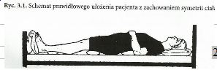
Pozycja na plecach (płaska)
Ułatwia ona rozprężenie dolnych płatów płuc przez zwiększenie zakresu ruchów oddechowych prze­pony. Chory leży płasko, jedynie pod głową może mieć poduszkę. Ta­ką pozycję stosuje się często na krótki okres czasu, np. po punkcji lędźwiowej, bezpośrednio po znieczuleniu ogólnym i na przemian z pozycją półsiedzącą w pierwszych dwóch dobach po zabiegu ope­racyjnym.
Przy dłuższym leżeniu w pozycji poziomej należy podłożyć cho­remu w okolicę wygięcia lędźwiowego poduszkę lub złożony ręcznik w celu podparcia kręgosłupa i zniesienia bólu. Stopy trzeba oprzeć na podpórce, aby przeciwdziałać tworzeniu się końskiej stopy. Górne przykrycie, nad stopami chorego, nie może być na­prężone (szczególnie, gdy nie ma podpórki). W tym przypadku moż­na go nie podkładać pod materac, tylko zwinąć w wałeczek i uło­żyć poza stopami. Pod pięty należy dać kółeczka z waty, a powy­żej zgięć kolanowych i pod okolicę ścięgna Achillesa małe wałecz­ki, aby zapewnić wygodne ułożenie kończyn dolnych i rozluźnić mięśnie brzucha. Należy też zwrócić uwagę na to, aby barki i bio­dra leżały w linii symetrycznej.
W schorzeniach kręgosłupa, w których układa się chorych na dłuższy czas w pozycji poziomej na plecach, siatka łóżka musi być specjalnie mocno napięta, jeżeli zaś ugina się pod ciężarem cho­rego pod materac należy podłożyć deskę, opierając ją na ra­mach łóżka.

Slide 9
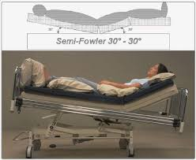
Pozycja półwysoka (semi-fowler)
Polega ona na wyższym uniesieniu górnej części tułowia; jest to ułożenie pośrednie między pozycją poziomą a siedzącą. Najczęściej w ten sposób leżą chorzy, którzy nie mają wskazań do specjalnych pozycji w łóżku. Poduszki, niezależnie od sposobu ułożenia, muszą tworzyć równię pochyłą, dając podparcie lędźwiom, plecom, barkom i głowie chorego. Głowa musi być na jednej linii z kręgosłupem, to znaczy nie odchylona ani do tyłu, ani do przodu. Pochylenia głowy na boki muszą być krótkotrwałe. Udogodnienia stosuje się zależnie od potrzeby chorego.

Slide 10
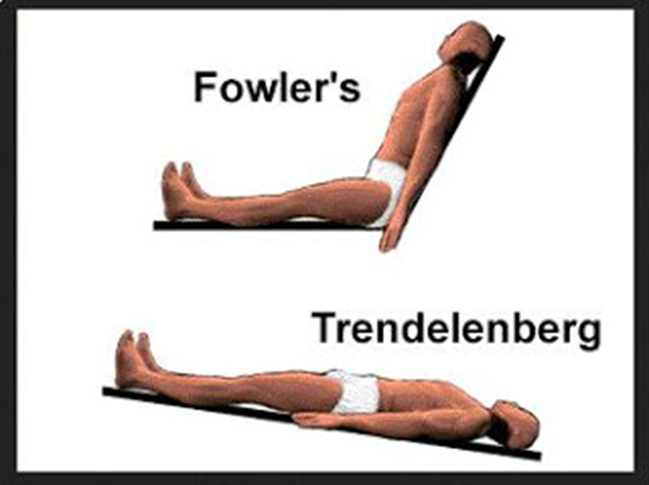
Pozycja wysoka ( Fowlera )
"pozycja anty-Trendelenburga"
Polega na niskim ułożeniu kończyn dolnych.
Głowa, tułów i kończyny górne pacjenta powinny znajdować się powyżej linii kończyn dolnych.
Pozycja ta umożliwia jedzenie, ułatwia oddychanie.
Aby chory nie obsuwał się , należy zastosować wałek pod uda , ale nie pod kolana, gdyż powoduje to ucisk naczyń krwionośnych.
Stopy należy zabezpieczyć przed opadaniem, pod ramiona można ułożyć poduszki.

Slide 11
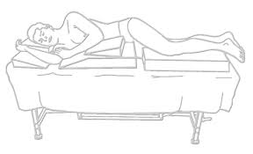
Pozycja boczna
Plecy w tej pozycji powinny być wyprostowane jak u człowieka w pozycji stojącej. Głowę układa się na poduszce, pod którą ułożona jest dłoń z wyprostowanymi palcami. Kończyna dolna dalsza w stosunku do materaca jest zgięta w stawie biodrowym i kolanowym, ułożona na poduszce. Należy przeciwdziałać opadaniu stóp stosując podpórki. Pozycja stosowana jest w celu zapobiegania odleżynom układa się tez tak pacjentów w pozycji bezpiecznej, chorych z porażeniem połowicznym. Jest to też ułożenie spoczynkowe i zapobiegające zapaleniu płuc.

Slide 12

Pozycja trendelenburga
Niskie ułożenie głowy
Wskazania do tego rodzaju ułożenia:
Wstrząs
Utrata przytomności
Utrata krwi
Zaburzenia ukrwienia mózgu

Slide 13
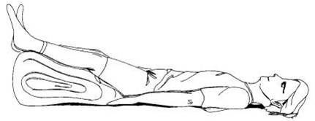
Wysokie ułożenie kończyn
Polepsza krążenie żylne i zapobiega powstawaniu zakrzepów, ma zastosowanie po operacjach żylnych i u pacjentów w opatrunku gipsowym

Slide 14
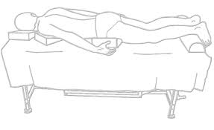
Ułożenie na brzuchu
Zapobiega odleżyną , przykurczą , odbarcza okolicę pleców
i pośladków.
Wezgłowie opuszczone, stopy chorego należy ułożyć za materacem z podparciem.
Pod brzuch podkłada się poduszkę, która umożliwia fizjologiczne wygięcie kręgosłupa i zabezpiecza się przed uciskiem.
Ramiona odwiedzone i zwrócone na zewnątrz, umożliwiają całkowite rozprężenie klatki piersiowej.
Dłonie z palcami wyprostowanymi lub z włożonymi w nie, małymi wałeczkami.
Głowa jest ułożona na boku, szczególną uwagę należy zwrócić na ułożenie małżowiny usznej, która powinna być w położeniu fizjologicznym.

Slide 15
Dziękuję za uwagę

